Slide 1
Як давить світ, як обступає, як приголомшує, як мне! Як зберегти в собі це серце, коли воно не кам`яне? Як зберегти в собі цю душу в глобальнім клекоті біди?

Slide 2
Бей Леся Михайлівна, вчитель української мови та літератури Борщівської ЗОШ І-ІІІ ст. №2

Slide 3
Комунікативна компетенція – комплексне застосування мовних і немовних засобів з метою комунікації, спілкування в конкретних соціально-побутових ситуаціях, уміння орієнтуватися в ситуації спілкування, ініціативність спілкування
Розвиток комунікативної компетентності на уроках української мови та літератури

Slide 4
Слухання
Мовлення
Усна взаємодія
Комунікативна
компетенція
Рецепція
Продукція
Письмова взаємодія
Письмо
Читання

Slide 5
ФОРМУВАННЯ КОМУНІКАТИВНОЇ КОМПЕТЕНТНОСТІ ЧЕРЕЗ ВЗАЄМОДІЮ УЧАСНИКІВ НАВЧАЛЬНО-ВИХОВНОГО ПРОЦЕСУ
ТОЛЕРАНТНЕ СТАВЛЕННЯ
КУЛЬТУРА СПІЛКУВАННЯ
дія
повага
Учень
Взаємо
Учень
підтримка
допомога
Учитель
Формулювання власної точки зору
Уміння адаптуватися в мовному середовищі
Розвиток культури мовлення
Уміння презентувати продукт своєї діяльності
Адекватне ставлення до критики, самокритика
Уміння доводити власну позицію

Slide 6
Етапи досягнення мети
Пізнання
Систематизувати
Синтезувати, узагальнювати
Відсікати зайве, вибирати
Аналізувати, формувати думку
Відокремити, виділити
Розуміти, пояснити, застосувати

Slide 7
Розвивати комунікативну компетентність через пізнання світу
Знайомство з новими творами
Екскурсії
Обговорення фільмів
Чернівці
Львів
Гошівський монастир
Притчі і нариси
Амонашвілі і Ніорадзе
“Хлопчик - зірка”
“Гаррі Поттер”
Ділимося своїми враженнями

Slide 8
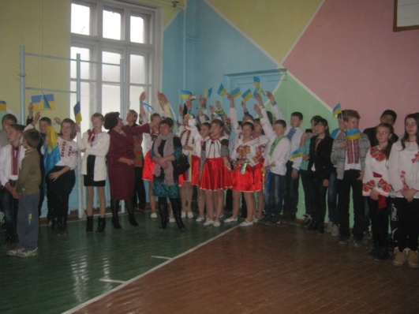
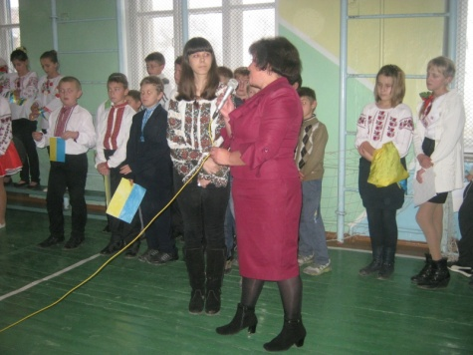
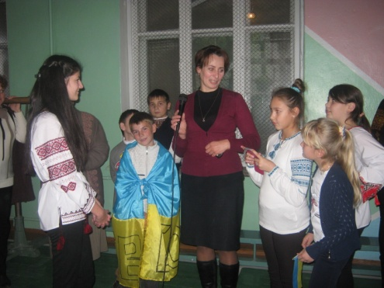
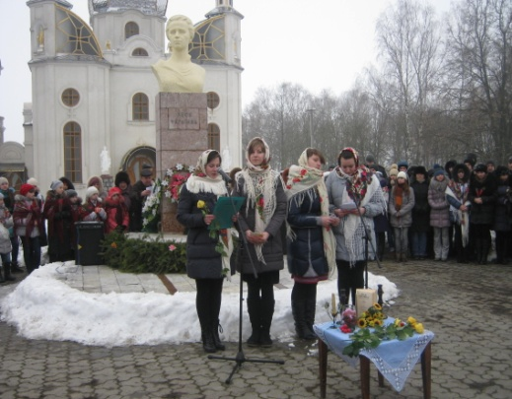
Літературно-мистецька вітальня
Мить істини
День української писемності
Власна думка і яскраві відчуття
Зустріч з цікавою, харизматичною особистістю
Зустрінемось у родинному колі
Літературна свічка

Slide 9
На уроках української мови
Знайти “зайве” і
пояснити
Створення
ситуативних
діалогів
Вказати на
відмінності між …
Продовжити
речення
Складання схем і
таблиць
Аналіз
висловлювання
однокласника
Створення власних
письмових
висловлювань на
актуальні теми
Самостійний добір
матеріалів з
додаткових джерел

Slide 10
На уроках української літератури
Порівняльна
характеристика
героїв твору
Вправа
“Поділися з
ближнім”
Лист до
літературного
героя
Дискусія з
приводу …
Евристична
бесіда
Вправа “Займи
позицію”
Питання, складені
самостійно, до
прочитаного твору
Твір-мініатюра “Хочу
сказати, але не
вистачає слів”

Slide 11
Елементи компаративістики
Іван Франко “Легенда про вічне життя”
Пауло Коельйо “Алхімік”
Ліна Костенко
“А жінка в світ приходить
для любові”
Леся Українка “Жіночий портрет”
Ірина Вільде “Повнолітні діти”
Ірен Роздобудько “ЛСД”

Slide 12
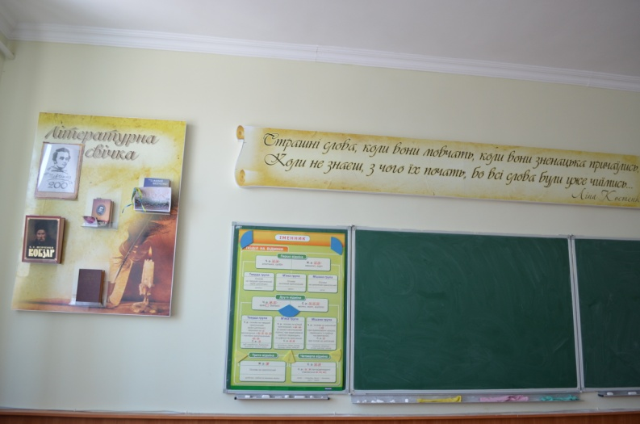
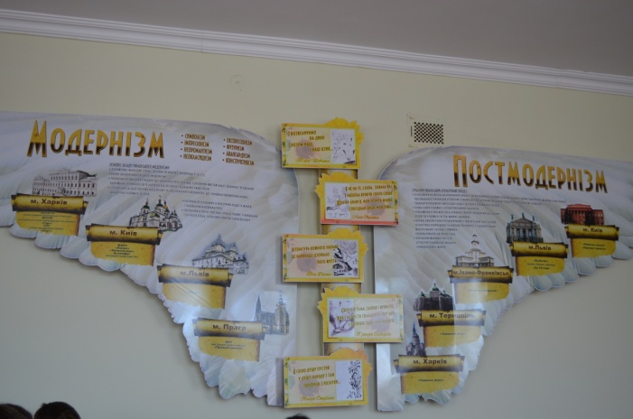
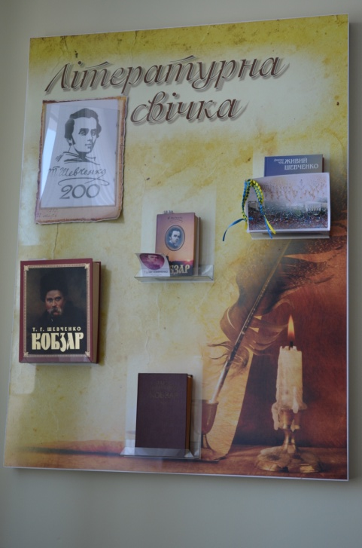
Сучасний кабінет української мови та літератури
Методична та художня література
Дидактичні матеріали
Фільмотека, мультимедійні презентації
Плазмовий телевізор
Бажання працювати і творити

Slide 13
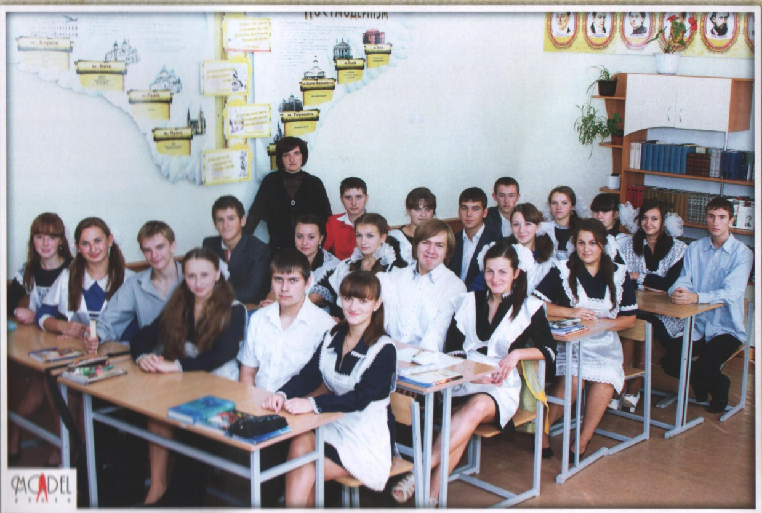
Формула успіху
Успішне проходження
ЗНО
Особиста позиція
Високий рівень знань
Самоосвіта
Власне бачення світу
Повага до себе як до особистості
Навчання в
престижних
вишах України і за
кордоном
Вміння себе
презентувати
Практичне застосування
Досвід успішних людей
Мистецтво слова
Патріотизм і національна гідність

Slide 14
Творчі плани
Жити, а не проживати
Тиждень української
мови
Вечір сучасної
української поезії
День літератури
Цікаві уроки

Slide 15
Дякую за увагу!
Вірити
Надіятись
Любити

